Slide 1




Спортивный клуб
«Здоровое поколение»
Муниципальное бюджетное общеобразовательное учреждение
«Заинская средняя общеобразовательная школа №2»
Заинского муниципального района Республики Татарстан

Slide 2
Модель выпускника школы
Познавательная ступень развития
Духовно-нравственная ступень развития
развитый интеллект, культура ума, научное миропонимание, творческое мышление;
сформированность мотивов и познавательных интересов, потребность в продолжении образования и самообразования;
активное использование речевых средств и средств информационных и коммуникативных технологий для решения задач
осознанная гражданская позиция;
чувство гордости за принадлежность к своей нации, за свою Родину;
гуманистическое отношение к другим народам и человечеству;
преобладание духовно – нравственных приоритетов над материальными.
Коммуникативная ступень развития
Эстетическая ступень развития
умение выполнять роль в коллективе, устанавливать контакты, уважать иные вкусы, привычки , обычаи;
высокая социальная адаптированность;
Готовность конструктивно разрешать конфликты посредством учета интересов и сотрудничества.
потребность вносить прекрасное в учебную, трудовую, досуговую деятельность, в отношения с окружающими людьми;
овладение основами мировой культуры, знание достижений художественного творчества России и Татарстана.
Трудовая ступень развития
Физическая ступень развития
осмысленное и осознанное профессиональное самоопределение;
готовность к трудовой деятельности и самореализации в обществе;
способность к конструктивной, научной организации труда;
критичность, оптимизм, мобильность.
готовность вести здоровый, физически активный образ жизни, сознательное отношение к своему здоровью;
умение использовать в жизни национальные традиции здоровья;
стремление к достижению личных спортивных результатов

Slide 3
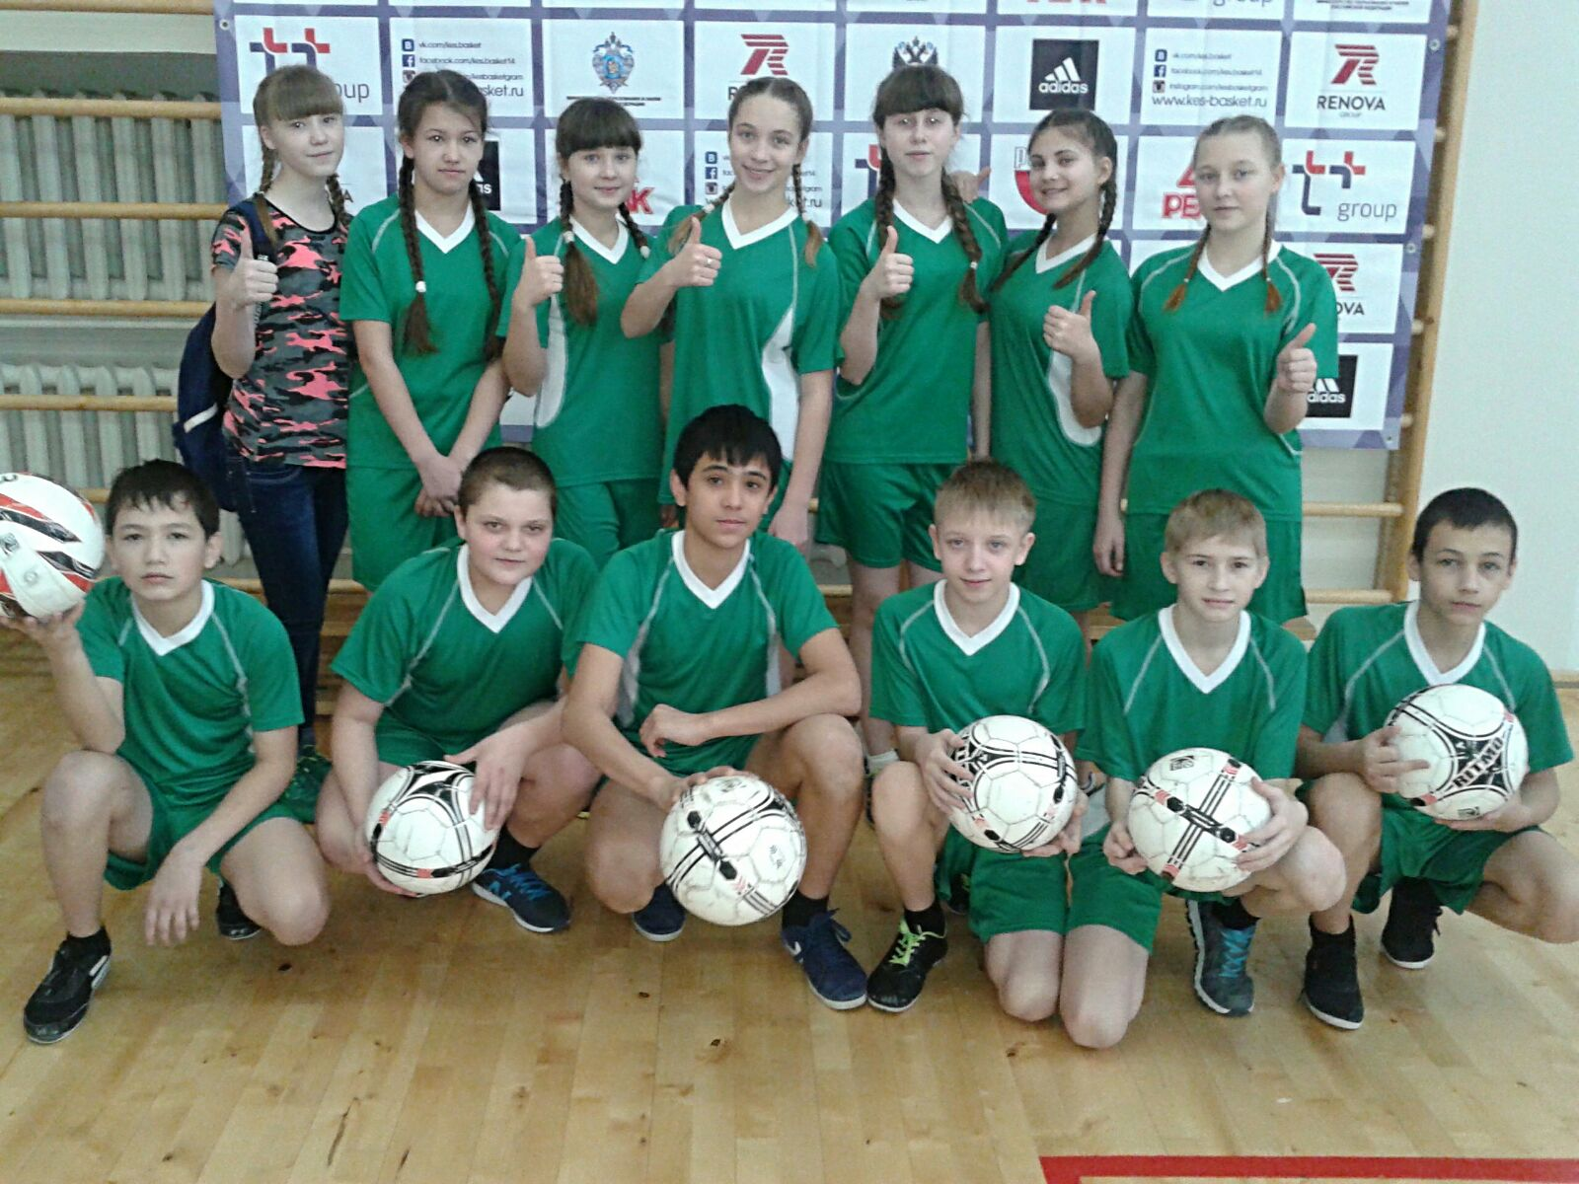
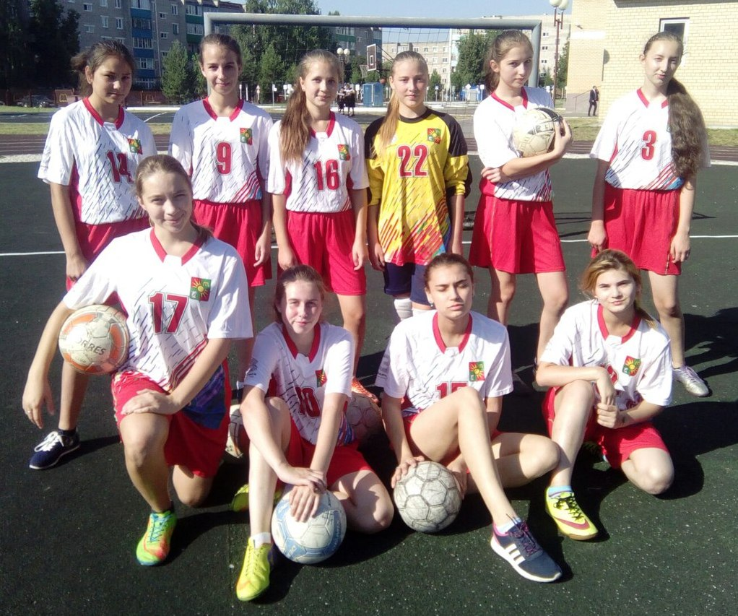
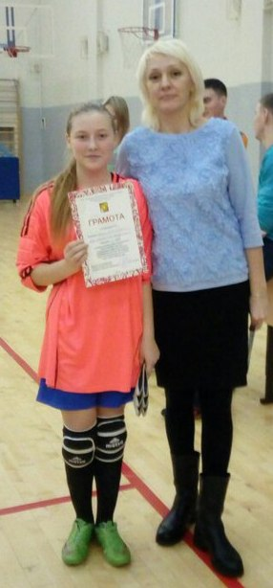
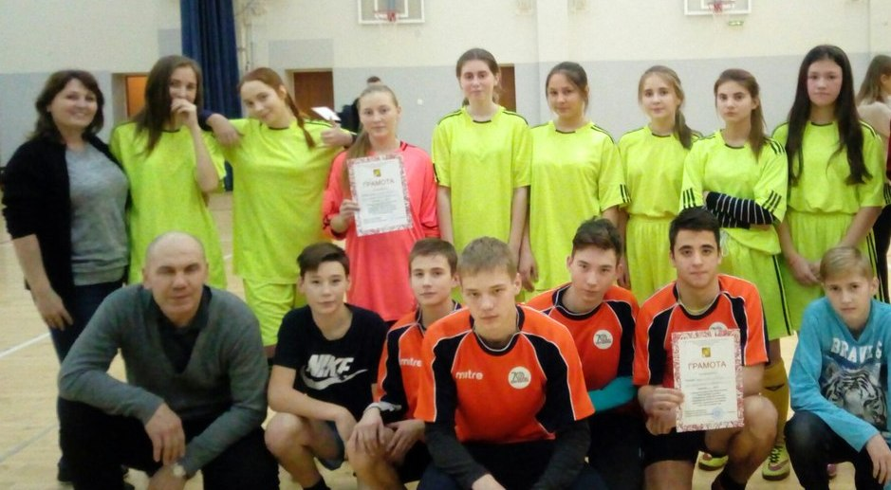
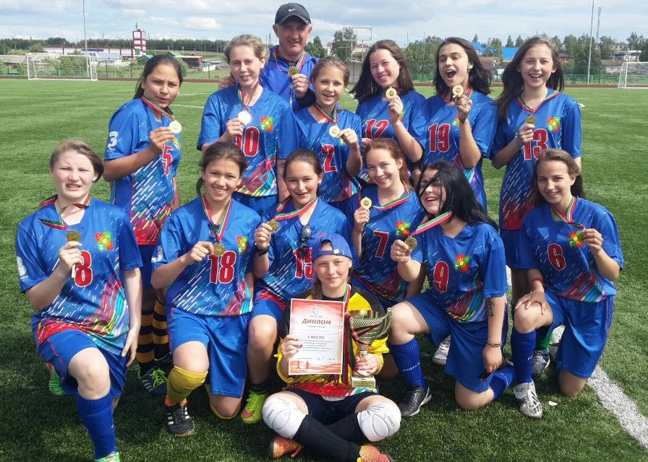
С давних времен хорошо известен универсальный и абсолютно надежный способ укрепления здоровья и увеличения долголетия — спорт , способ, требующий не дорогостоящих лекарственных препаратов и технических приспособлений, а только воли и некоторых усилий над собой.

Slide 4
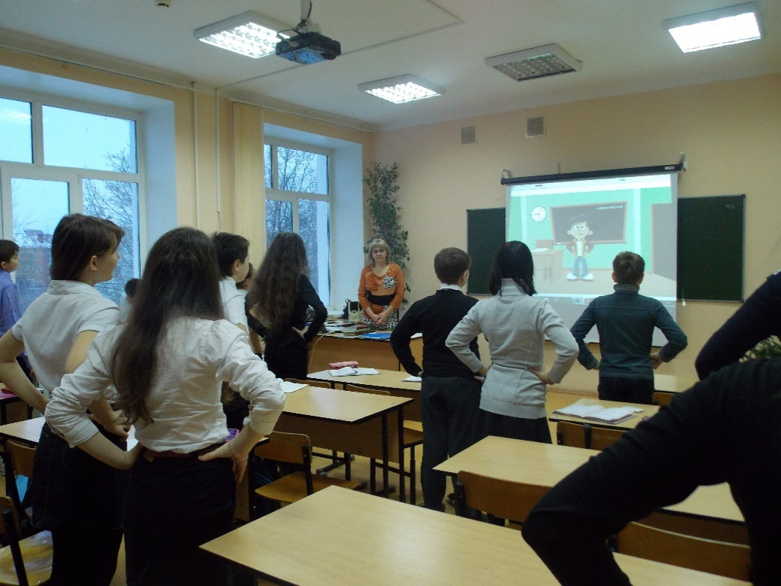
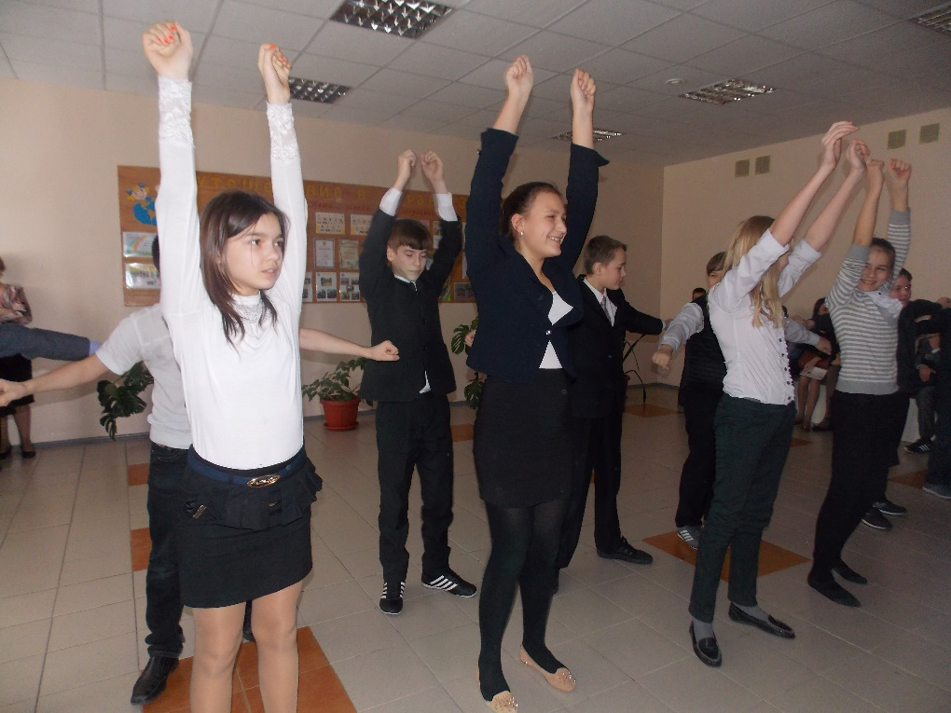
Мероприятия, направленные на выполнение недельного двигательного режима:
утренняя гимнастика, уроки физической культуры,
занятия в спортивных секциях и кружках,
физкультминутки на уроках, физкультурные паузы на переменах, прогулки на свежем воздухе.

Slide 5
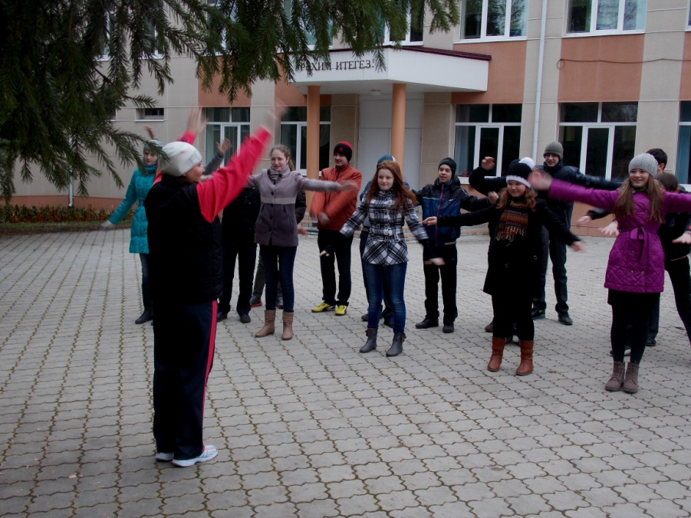
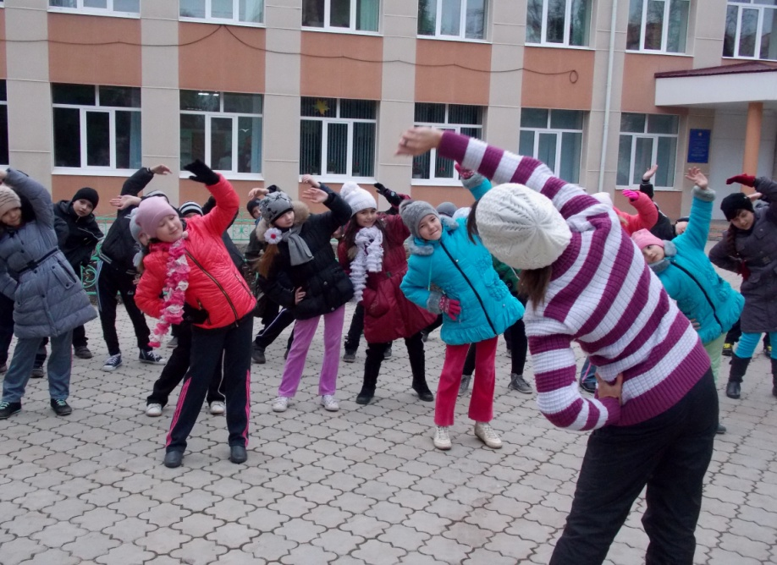
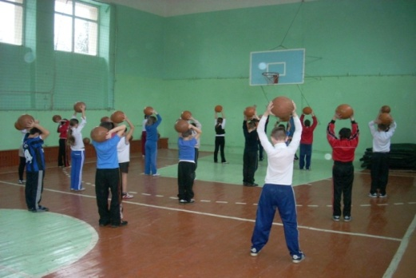
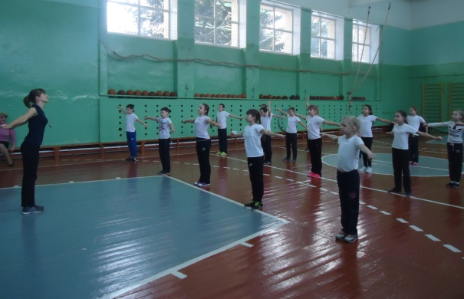
Чтобы день твой был в порядке, начинай его с зарядки!

Slide 6
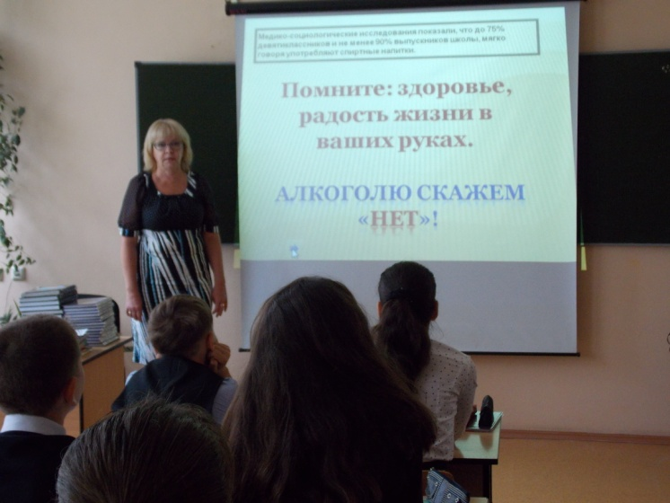
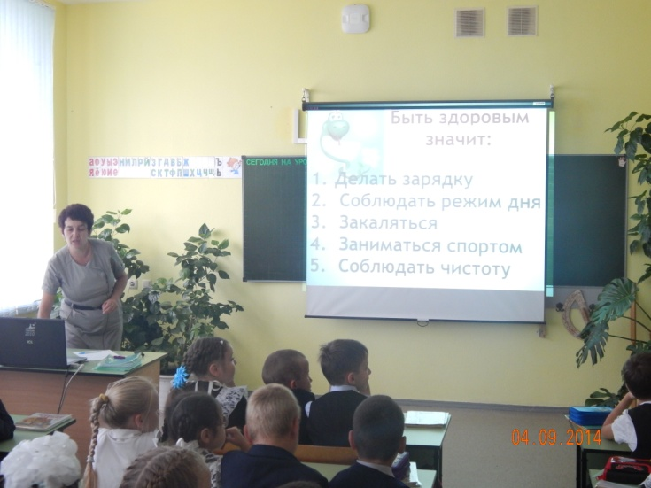
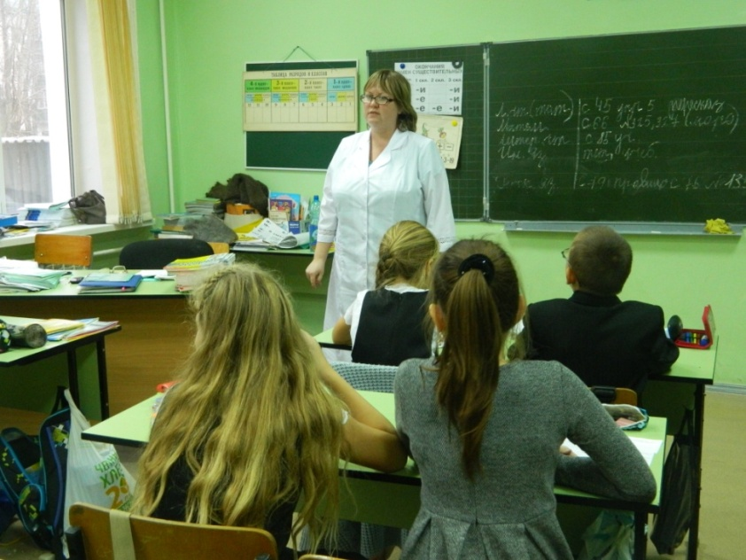
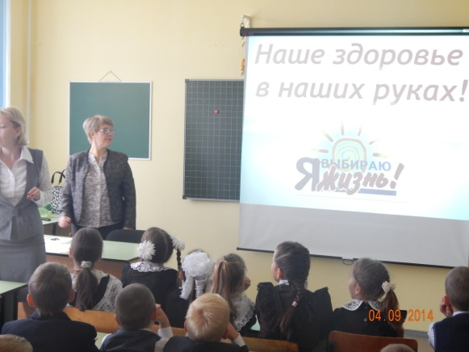
Уроки здоровья

Slide 7
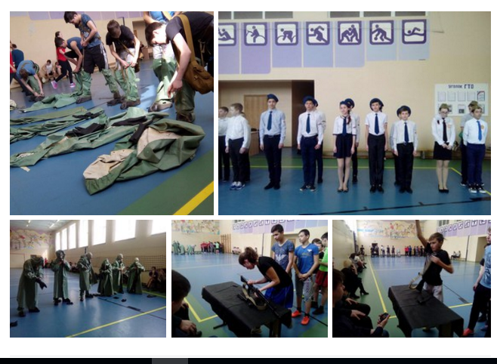

Slide 8

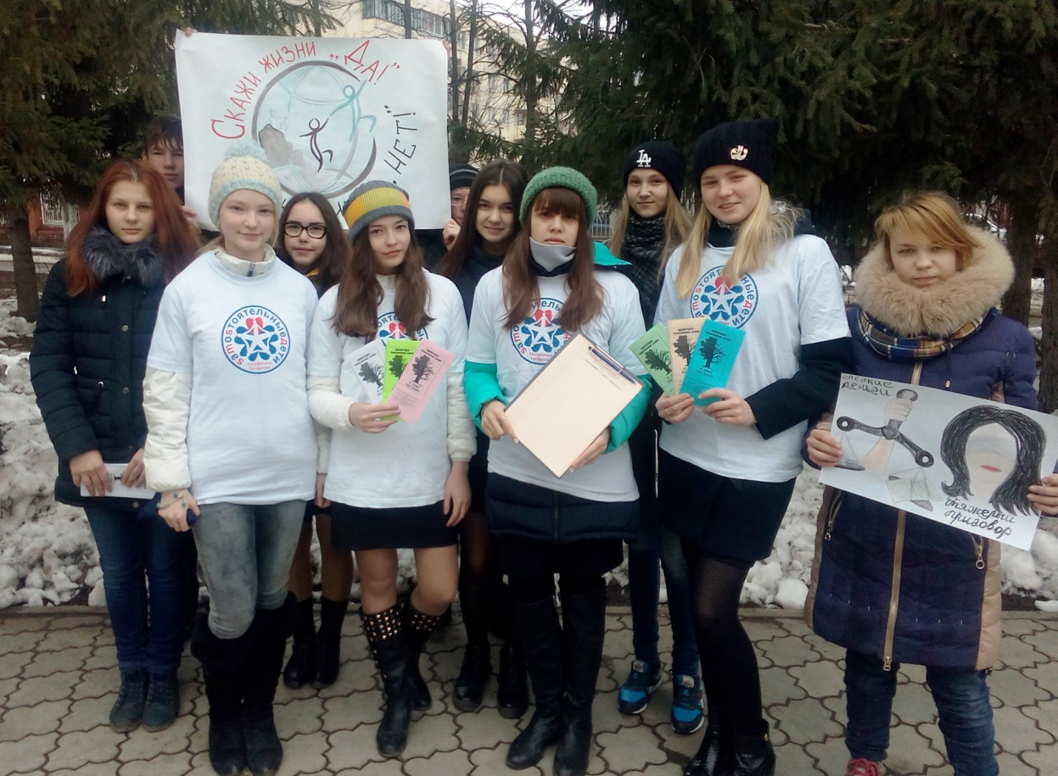
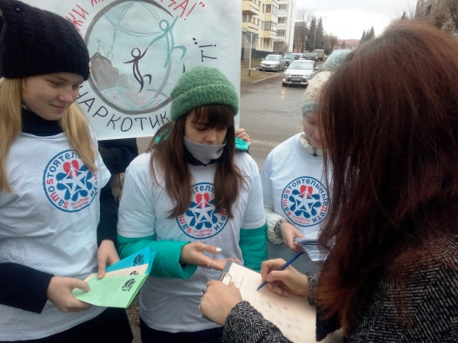
Реализация республиканского антинаркотического проекта «SаМоSтоятельные дети»
с 2010 года

Slide 9
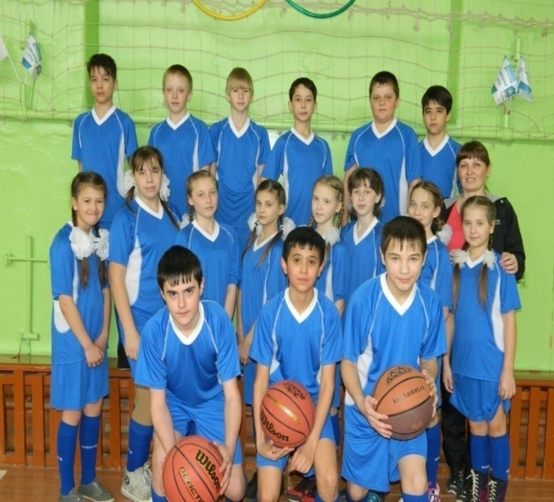
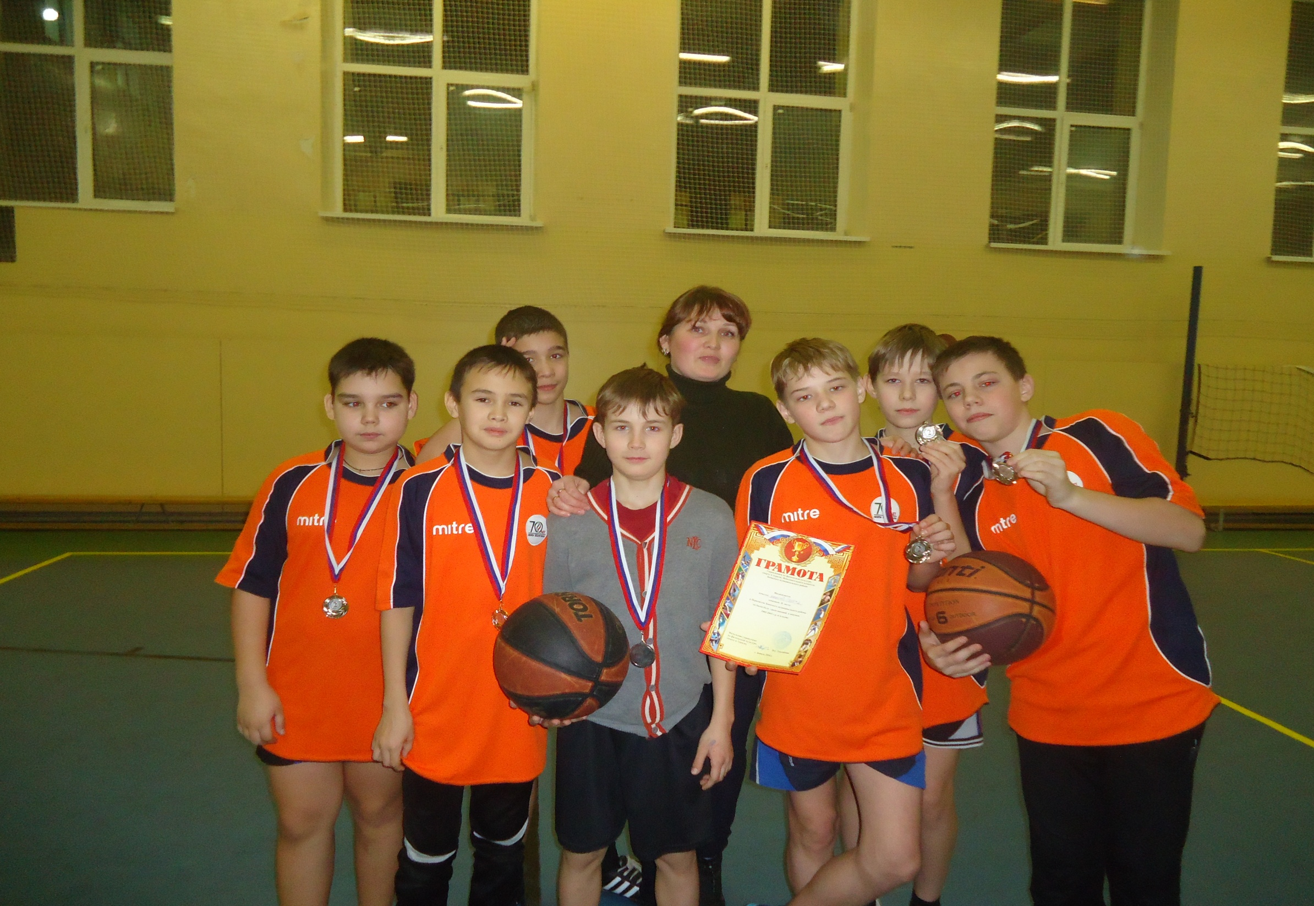
Со спортом дружить – здоровыми быть!

Slide 10
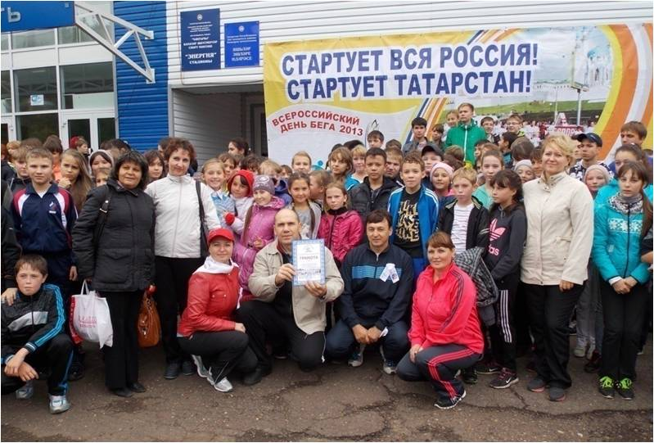
НАШ ДЕВИЗ
«Рекорды существуют для того,
чтобы их бить»

Slide 11
Внутришкольные факторы, влияющие на здоровье учащихся
Организация
занятий
взаимоотношения с одноклассниками;
отношение учителей;
здоровье учителей
Режим
функционирования
школы
вид учебной деятельности;
технологии;
стиль преподавания;
отметка, оценка знаний;
объем домашних заданий
режим дня;
расписание учебных занятий;
питание;
санитарно-гигиенические условия (мебель, освещение, проветривание и др.);
режим перемен
Здоровье
учащихся
уроки физкультуры;
спортивные секции и кружки
учебный план;
выбор УМК;
выбор программ
досуговая
деятельность

Slide 12
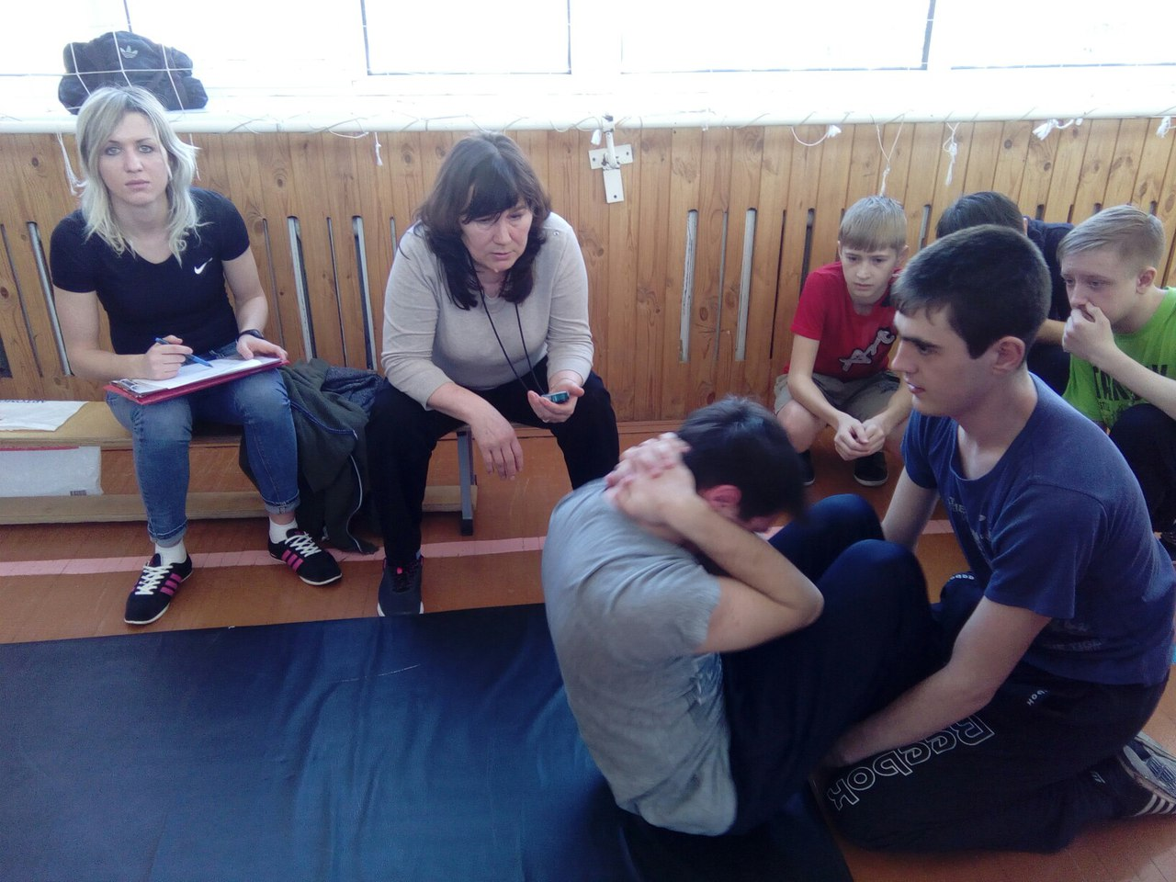
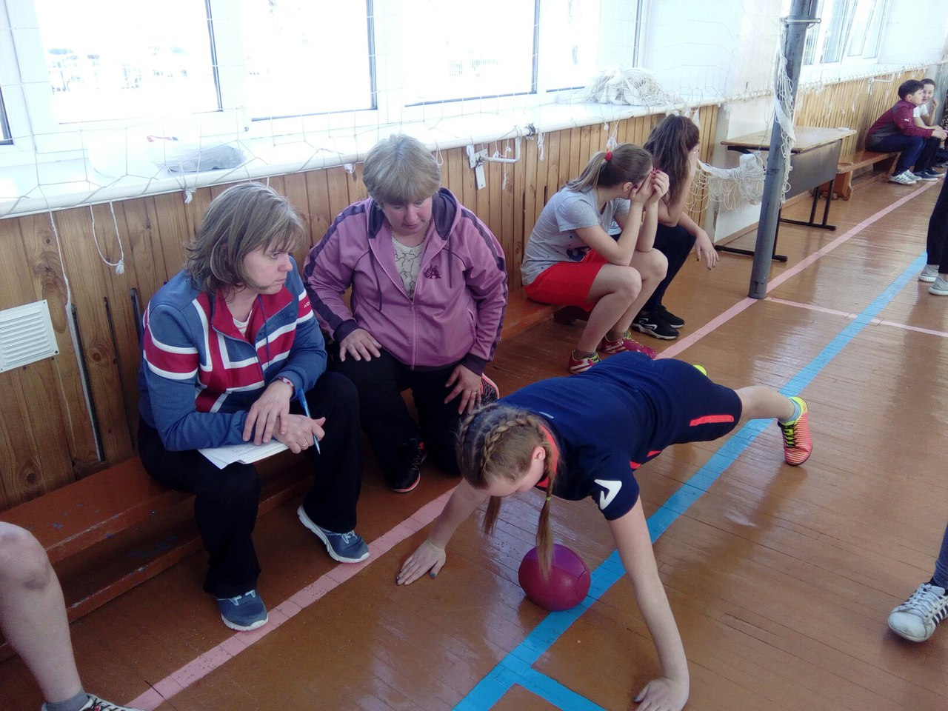
Ребенка можно назвать здоровым, если он:
в нравственном – честен, самокритичен, эмпатичен;
в социальном – коммуникабелен, общителен;
в эмоциональном – уравновешен, способен удивляться и восхищаться.
в физическом плане – умеет преодолевать усталость, его здоровье позволяет ему действовать в оптимальном режиме;
в интеллектуальном – проявляет хорошие умственные способности, любознательность, воображение, самообучаемость;

Slide 13
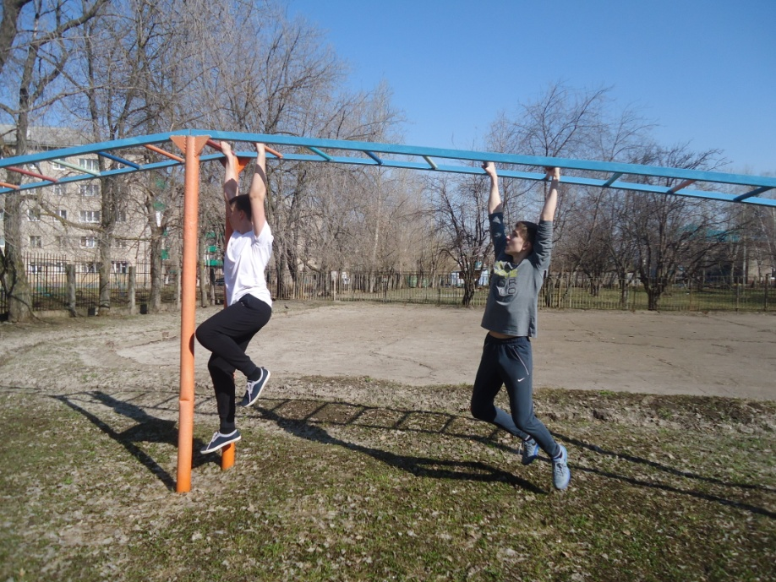
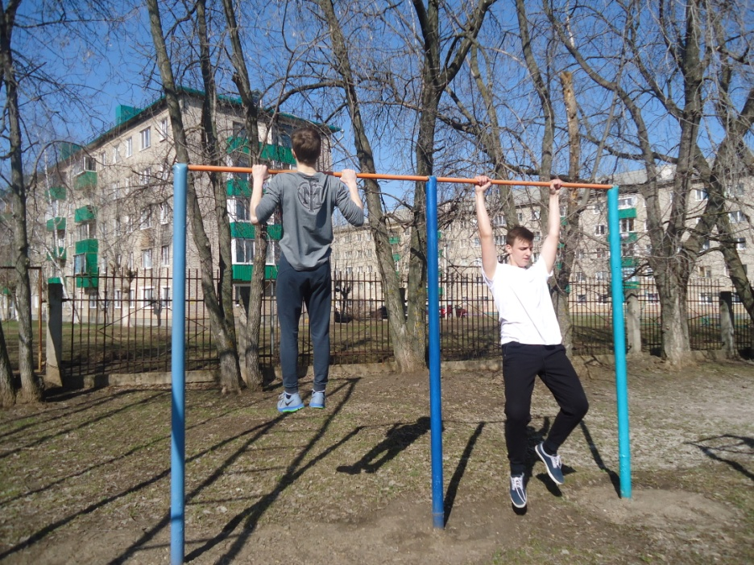
Если хочешь быть умелым: сильным, ловким, быстрым, смелым.
Будь со спортом крепко дружен,
Спорт, ребята, очень нужен!

Slide 14
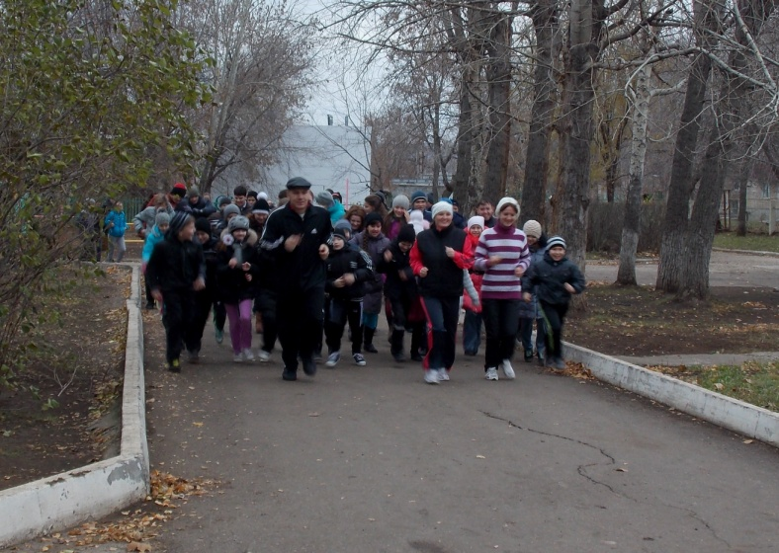
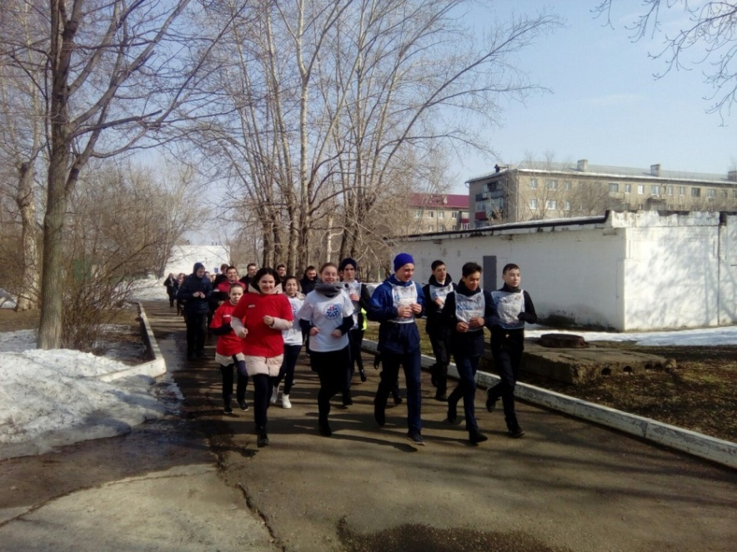
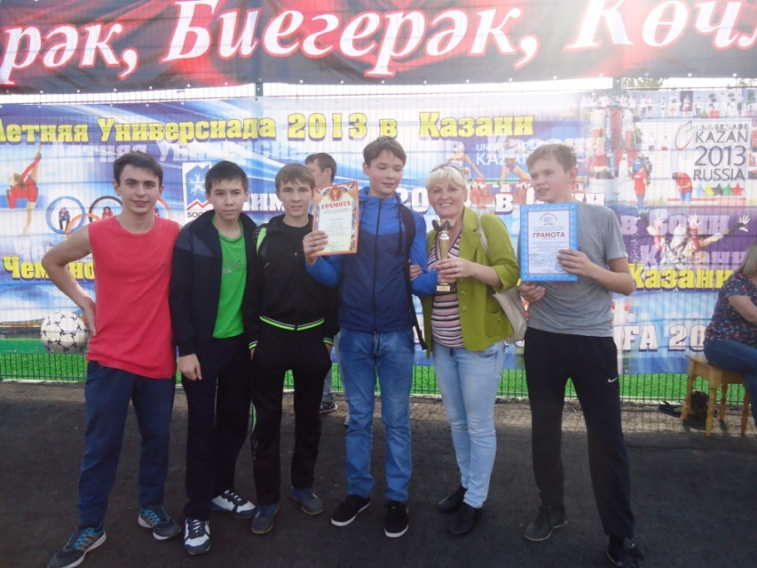
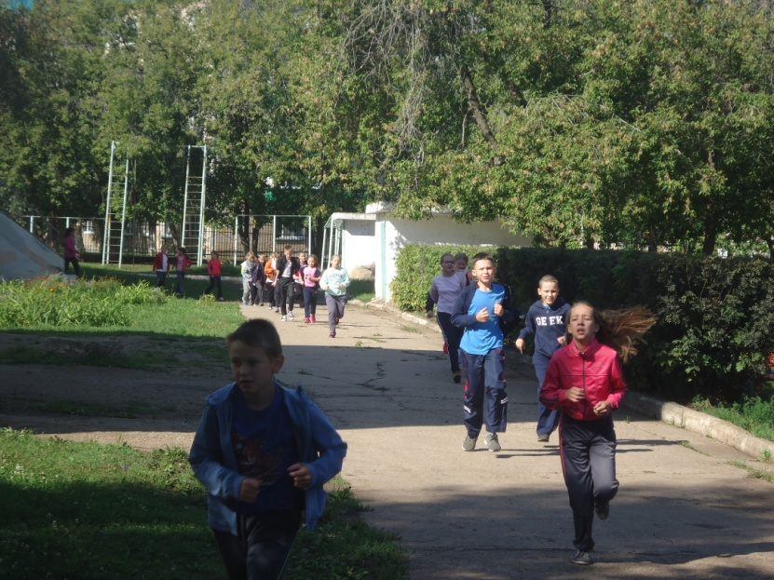
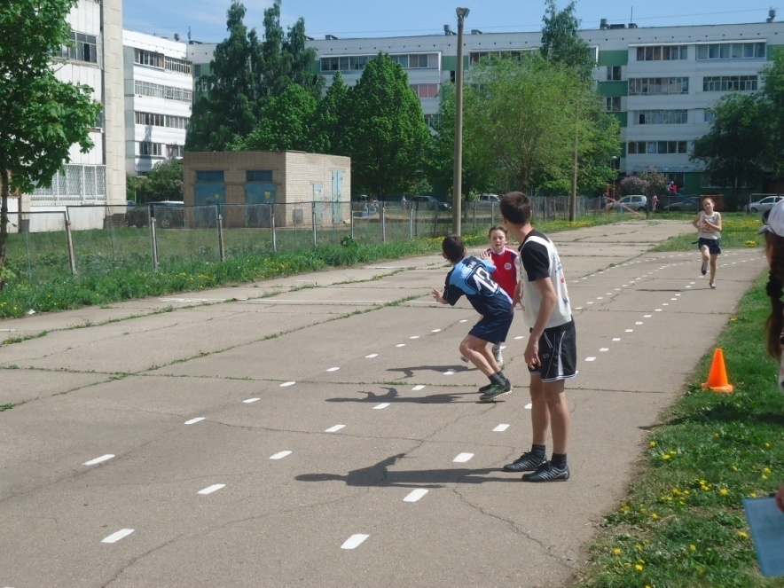
Бежим к победе и только вперед, ведь бег продлевает здоровье и жизнь!

Slide 15
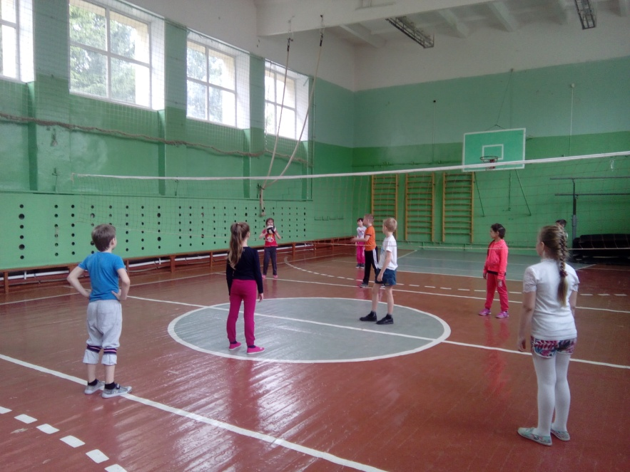
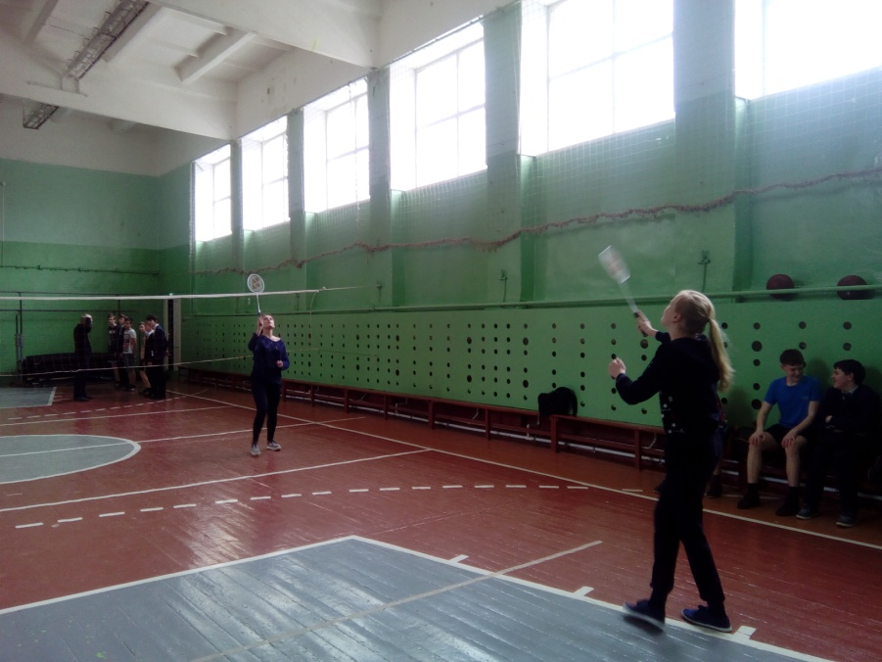
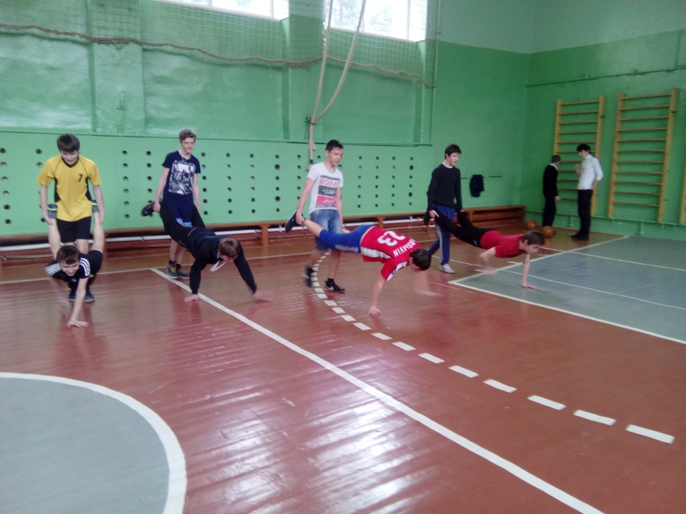
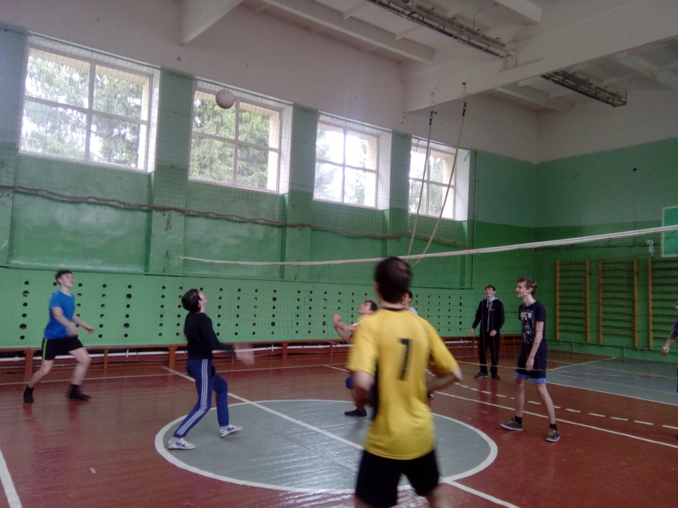
Кто спортом занимается, тот силы набирается!
Пионербол
Бадбинтон
Эстафеты Волейбол

Slide 16
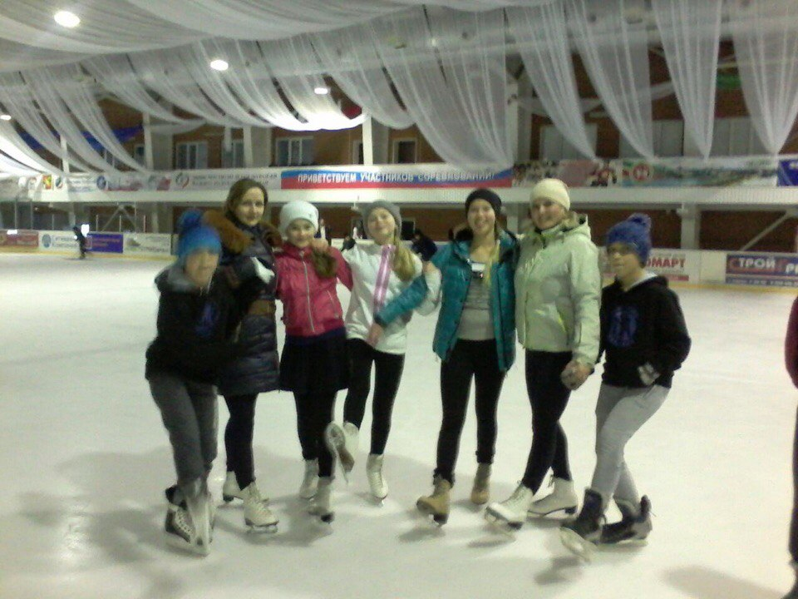
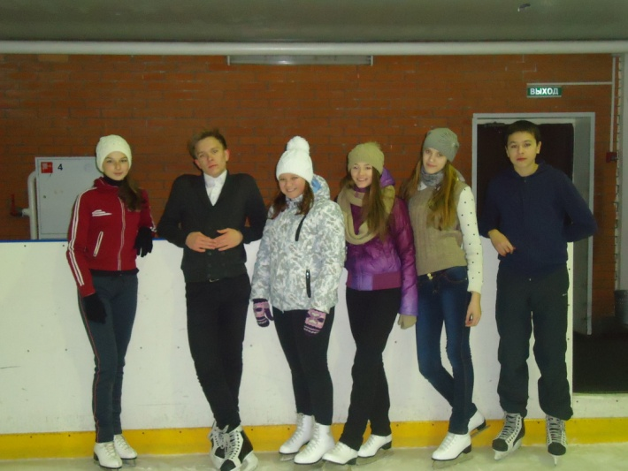
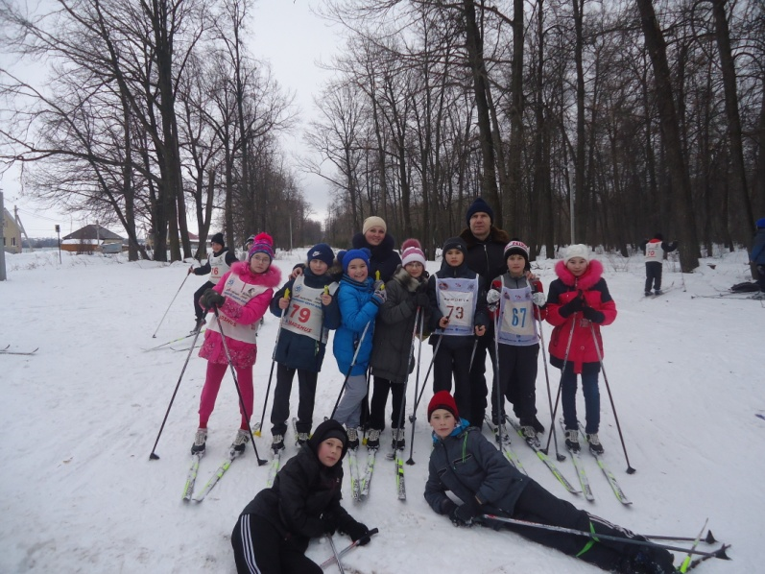
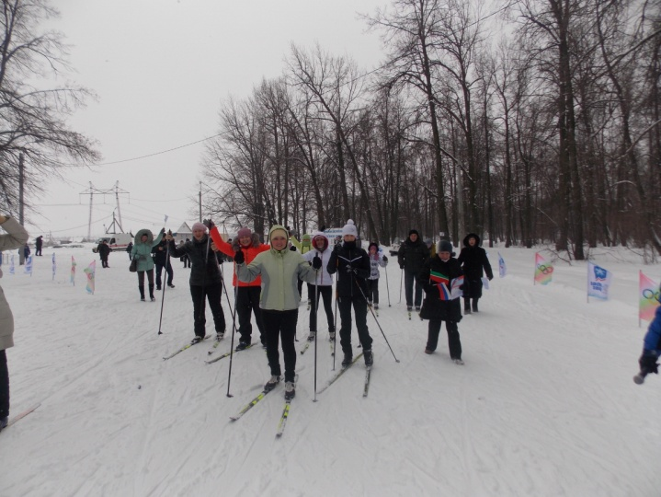
Встаем на лыжи и коньки ,
ведь мы большие смельчаки,
мы не боимся холодов,
ведь спорт согреть всегда готов!

Slide 17
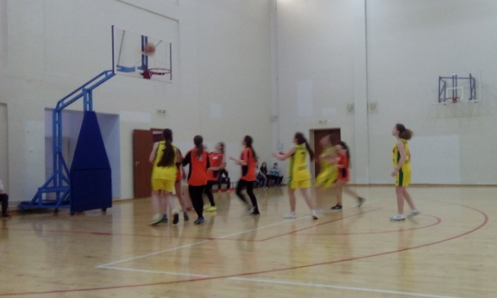
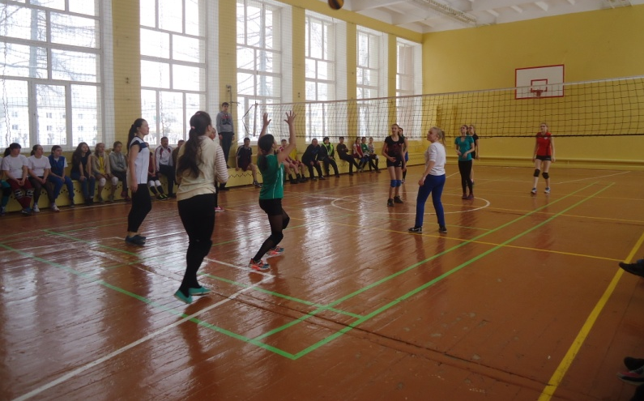
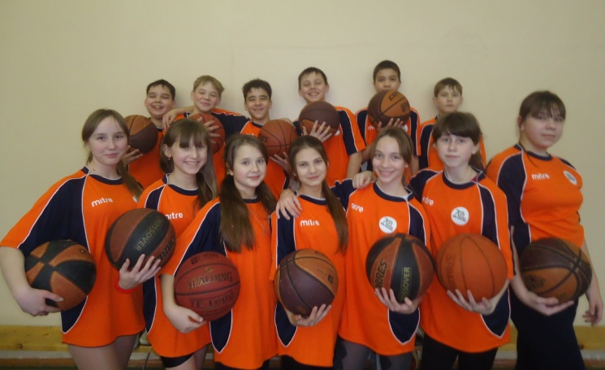
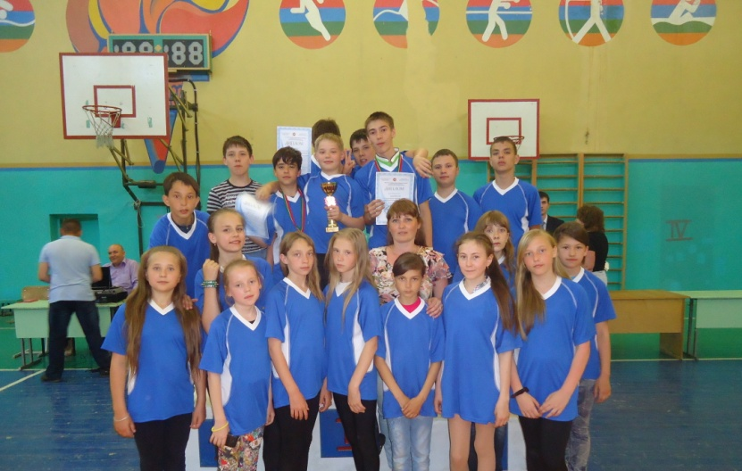
Чтобы сделать ребенка умным и рассудительным, сделайте его крепким и здоровым.

Slide 18
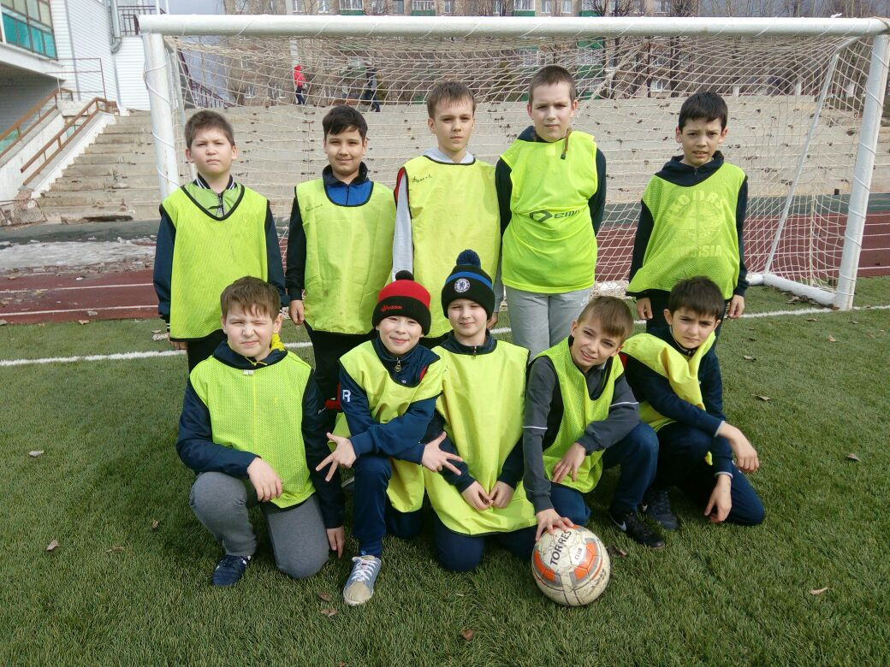
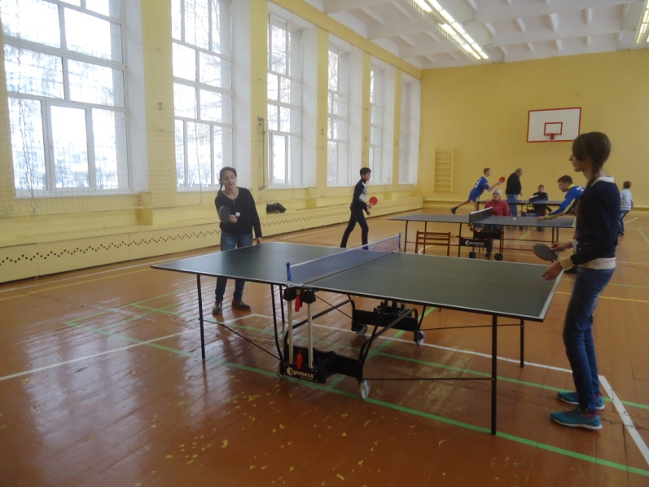
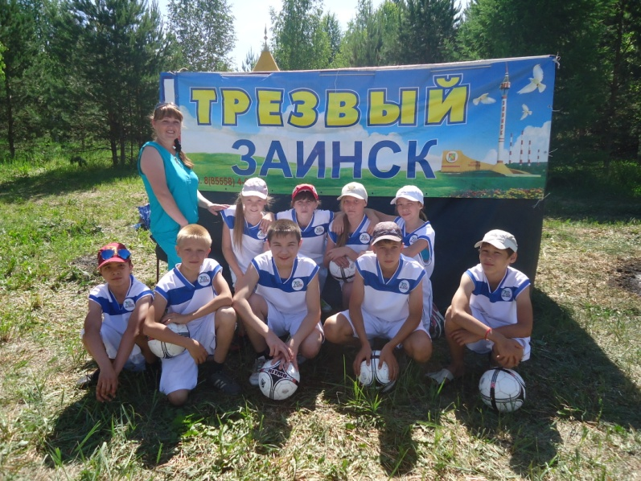
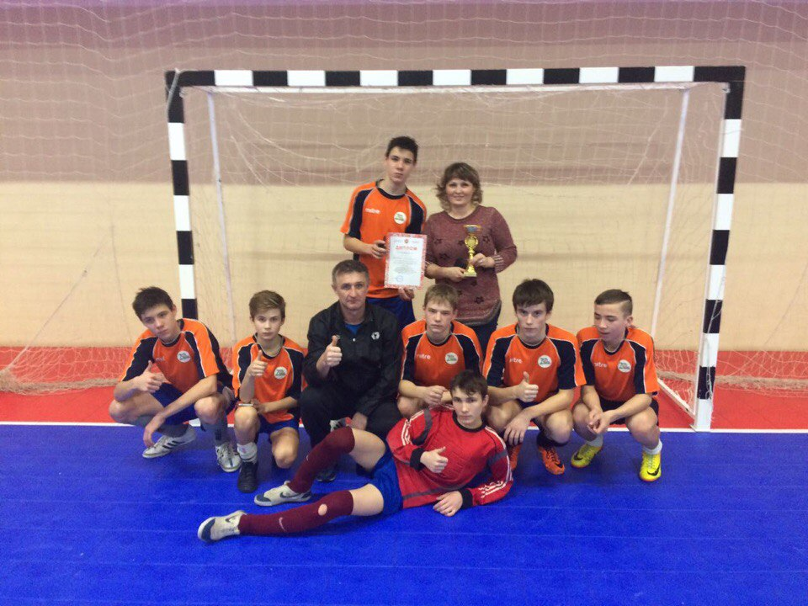
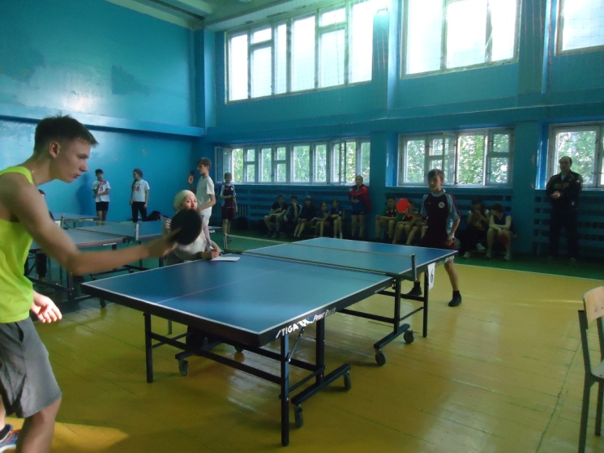
Спорт становится средством воспитания тогда,
когда он – любимое занятие каждого!

Slide 19
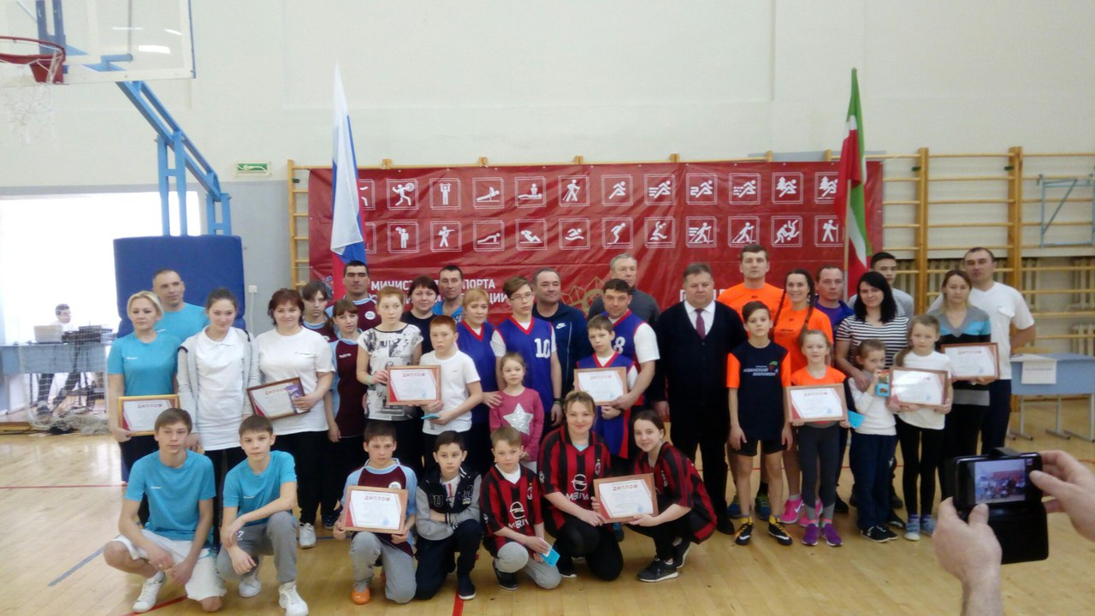
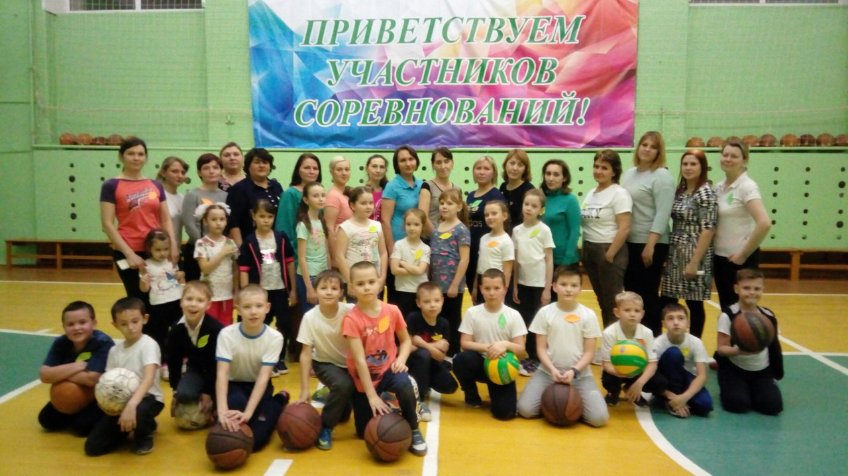
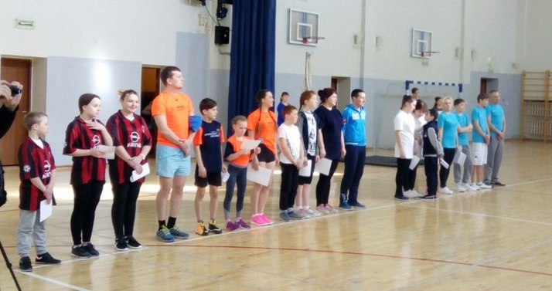

Одна из форм работы с родителями -
Клуб выходного дня

Slide 20




«Чтоб здоровым, сильным быть, спортом вся семья должна дружить!»

Slide 21





Принцип нашей работы:
«Постоянно работать над собой, чтобы иметь право учить других».

Slide 22






Чтобы сильным стать и ловким, всем нужна нам тренировка.
Всех зовем до одного к сдаче нормы ГТО!

Slide 23


Slide 24


Slide 25


Slide 26






Slide 27



Во исполнение поручения
Президента Республики Татарстан
Р.Н. Минниханова об обучении детей школьного возраста плаванию
«Всеобуч по плаванию»

Slide 28


Slide 29












Наши достижения

Slide 30
















Slide 31
материал подготовили:
Идиятуллина Гульфия Гиздулловна,
учитель физической культуры
Ахметшина Ирина Анатольевна
учитель физической культуры

